Slide 1
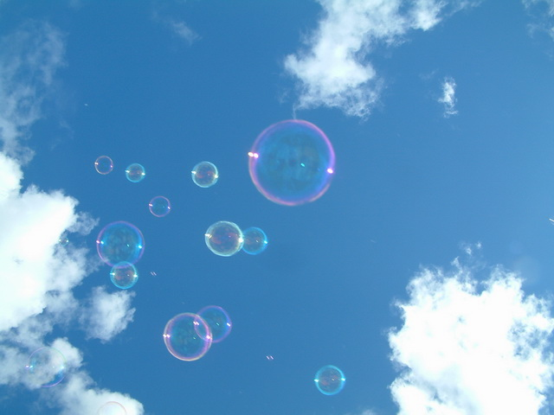
Что мы можем сделать, чтобы воздух стал чище?

Slide 2
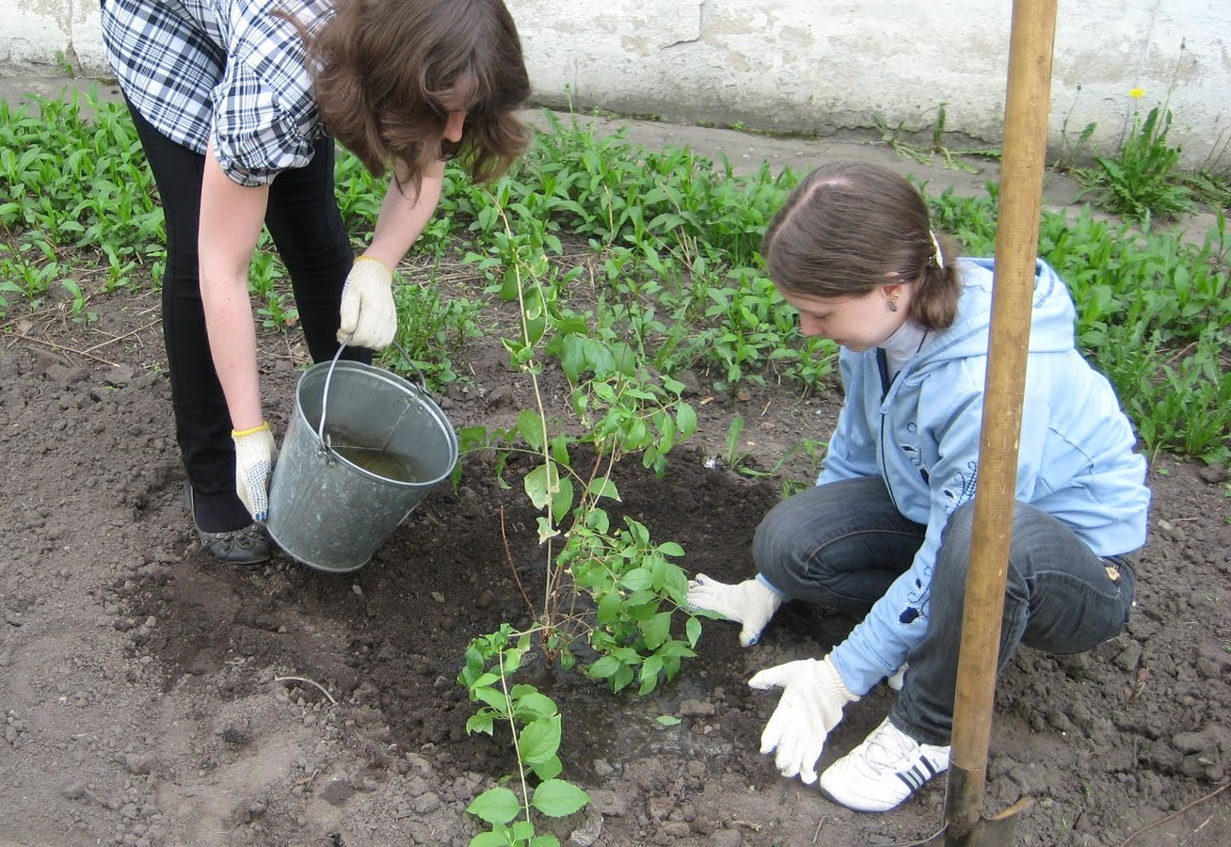
Посади дерево

Slide 3
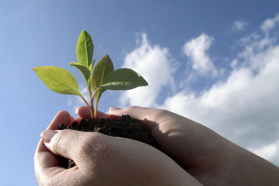
береги растения

Slide 4
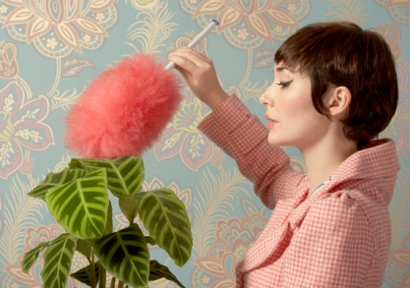
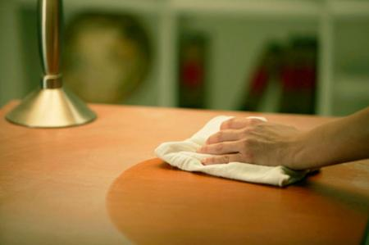
вытирать пыль

Slide 5
мыть полы

Slide 6
мусор кидать в урну

Slide 7
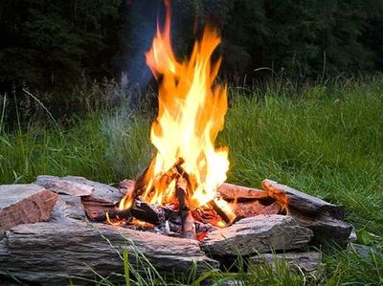
Разжигай костры в специально отведенном месте
отдохнувши потуши!

Slide 8
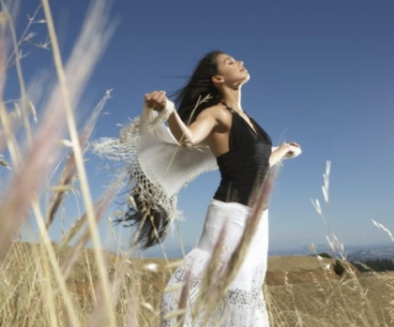
и дыши чистым воздухом

